Slide 1


Колір. Теорія кольору. Колористика. Колірний круг. Система Pantone. Колір в рекламі. Насиченість, світлість, колірний тон, психологія кольору
За навчальною програмою 2018 року
Урок 18

Slide 2



Колір. Теорія кольору.
Колористика. Колірний круг
Розділ 3 § 17
Колір — суб'єктивна характеристика сприйняття світлової хвилі, яка ґрунтується на здатності людського зору розрізняти електромагнітне випромінювання з довжиною хвиль у межах видимого діапазону.

Slide 3
Колір. Теорія кольору.
Колористика. Колірний круг
Розділ 3 § 17
Характеристики кольору
Яскравість
Однаково насичені відтінки, що відносяться до одного й того ж кольору спектру, можуть відрізнятися один від одного ступеню яскравості. Наприклад, при зменшенні яскравості синій колір поступово наближається до чорного.

Slide 4
Колір. Теорія кольору.
Колористика. Колірний круг
Розділ 3 § 17
Насиченість
Два відтінки одного тону можуть розрізнятися ступенем насиченості. Наприклад, при зменшенні насиченості синій колір наближається до сірого.

Slide 5
Колір. Теорія кольору.
Колористика. Колірний круг
Розділ 3 § 17
Ясність (світлість)
Ступінь близькості кольору до білого, називають ясністю (або світлістю).
Будь-який відтінок за найбільшого підвищення ясності, стає білим.

Slide 6
Колір. Теорія кольору.
Колористика. Колірний круг
Розділ 3 § 17
Кольоровий тон
Будь-який хроматичний колір може бути віднесеним до певного спектрального кольору. Відтінки, що схожі з одним і тим самим кольором спектру (але розрізняються, наприклад, насиченістю і яскравістю), належать до одного і того ж тону. При зміні тону, наприклад, синього кольору в зеленому напрямку спектру він змінюється на блакитний, в зворотному — на фіолетовий.

Slide 7
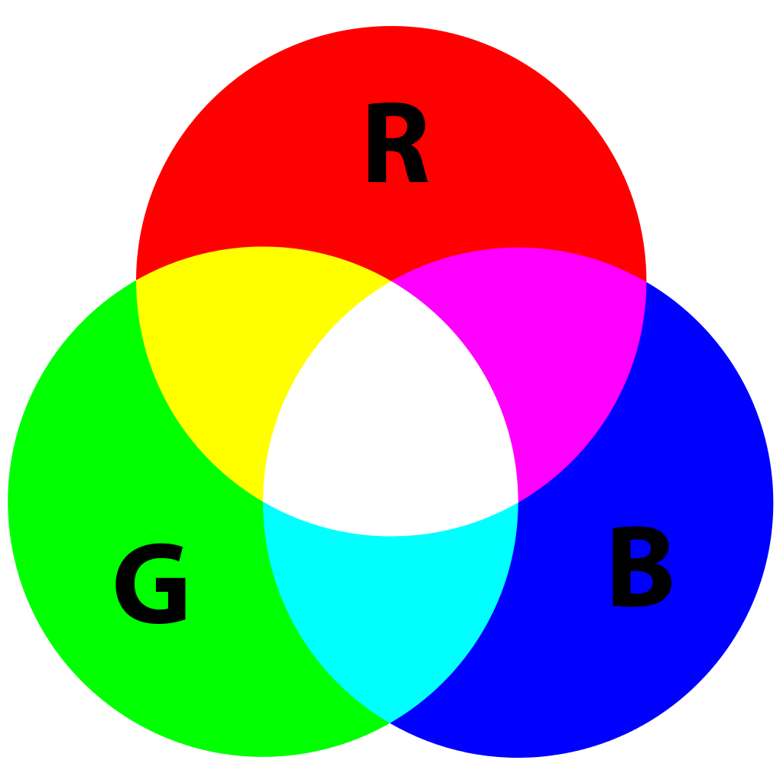
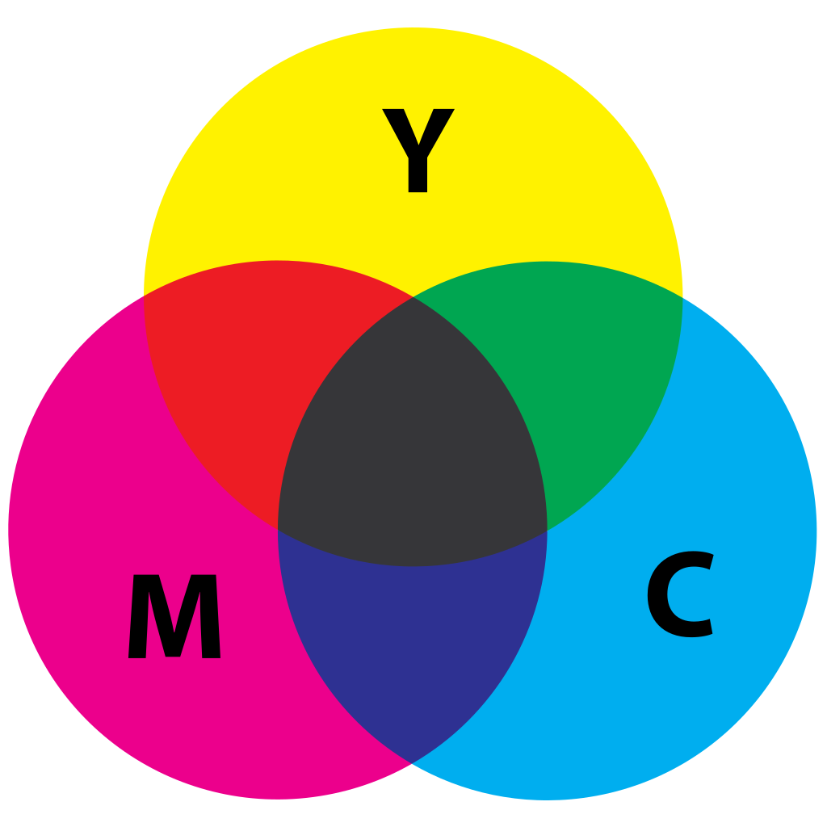
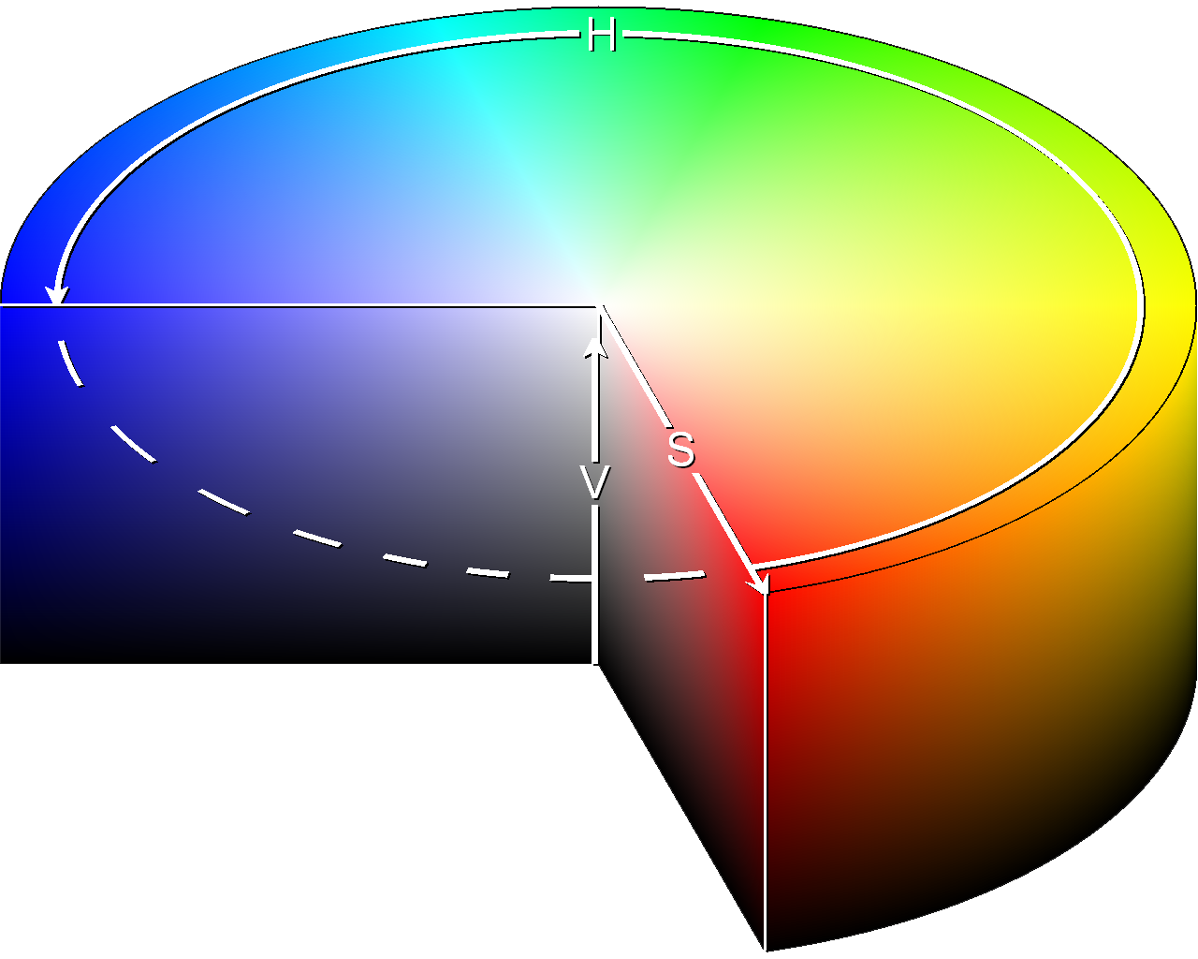
Колірні моделі
Розділ 3 § 17
Пригадаємо три найпоширеніші колірні моделі, та принципи кодування кольору в них.
RGB
CMYK
HSB

Slide 8
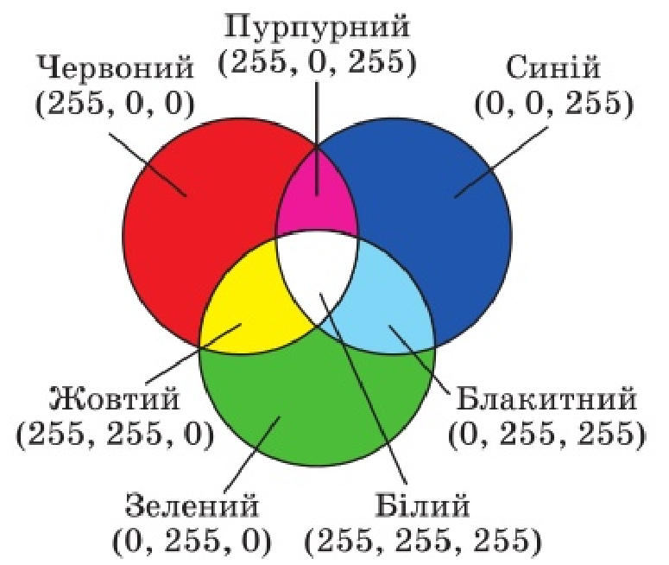
Колірні моделі
Розділ 3 § 17
У моделі RGB кольори отримуються змішуванням трьох базових кольорів:
Червоний
(англ. Red)
Їх називають основними кольорами.
Зелений
(англ. Green)
Синій
(англ. Blue)

Slide 9
Колірні моделі
Розділ 3 § 17
Інтенсивність кожного з базових кольорів кодується цілим числом у межах
від 0 (колір відсутній)
до
255 (яскравість кольору найбільша)
Таким чином, отримуємо
256x256x256 = 16 777216 різних кольорів.

Slide 10
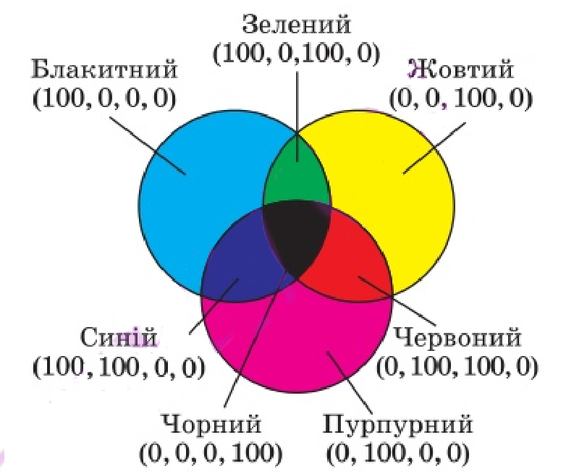
Колірні моделі
Розділ 3 § 17
У моделі CMYK використовується змішування чотирьох складових:
блакитний (англ. Cyan)
пурпурний (англ. Magenta)
жовтий (англ. Yellow)
чорний (англ. blасК)

Slide 11
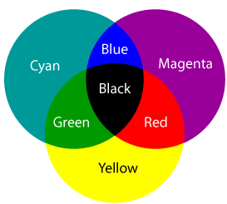
Колірні моделі
Розділ 3 § 17
Вміст кожної зі складових кодується числом від 0 до 100. При цьому нульове значення всіх складових дає білий колір, а стовідсоткове значення — чорний.
Ця модель застосовується для підготовки зображень до кольорового друку. Перші три складові утворено вилученням із білого кольору базових кольорів моделі RGB: блакитний = білий -червоний, пурпуровий = білий-зелений, жовтий=6ілий-синій.

Slide 12
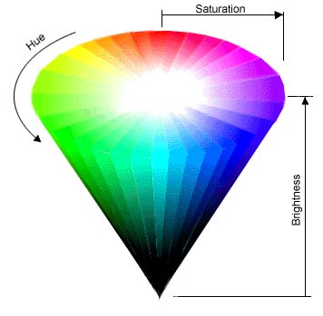
Колірні моделі
Розділ 3 § 17
У моделі HSB цілими числами кодуються такі характеристики кольору:
відтінок (англ. Hue)
насиченість (англ. Saturation),
яскравість (англ. Brightness);
Вважається, що ця кольорова модель ближча до сприйняття кольору людиною.

Slide 13


Колір. Теорія кольору.
Колористика. Колірний круг
Розділ 3 § 17
Колористика — це наука про колір, його властивості, особливості сприйняття кольорів людьми різних вікових і соціальних груп.

Slide 14



Колір. Теорія кольору.
Колористика. Колірний круг
Розділ 3 § 17
Вимоги з огляду на колористику:
Допоміжні кольори повинні гармонійно поєднуватися з основним. Гармонію можна досягнути, якщо:
Основний і допоміжні кольори є відтінками одного кольору
Кольори є близькими
Кольори контрастні
Однотонна гармонія
Гармонія споріднених кольорів
Гармонія контрастних кольорів

Slide 15
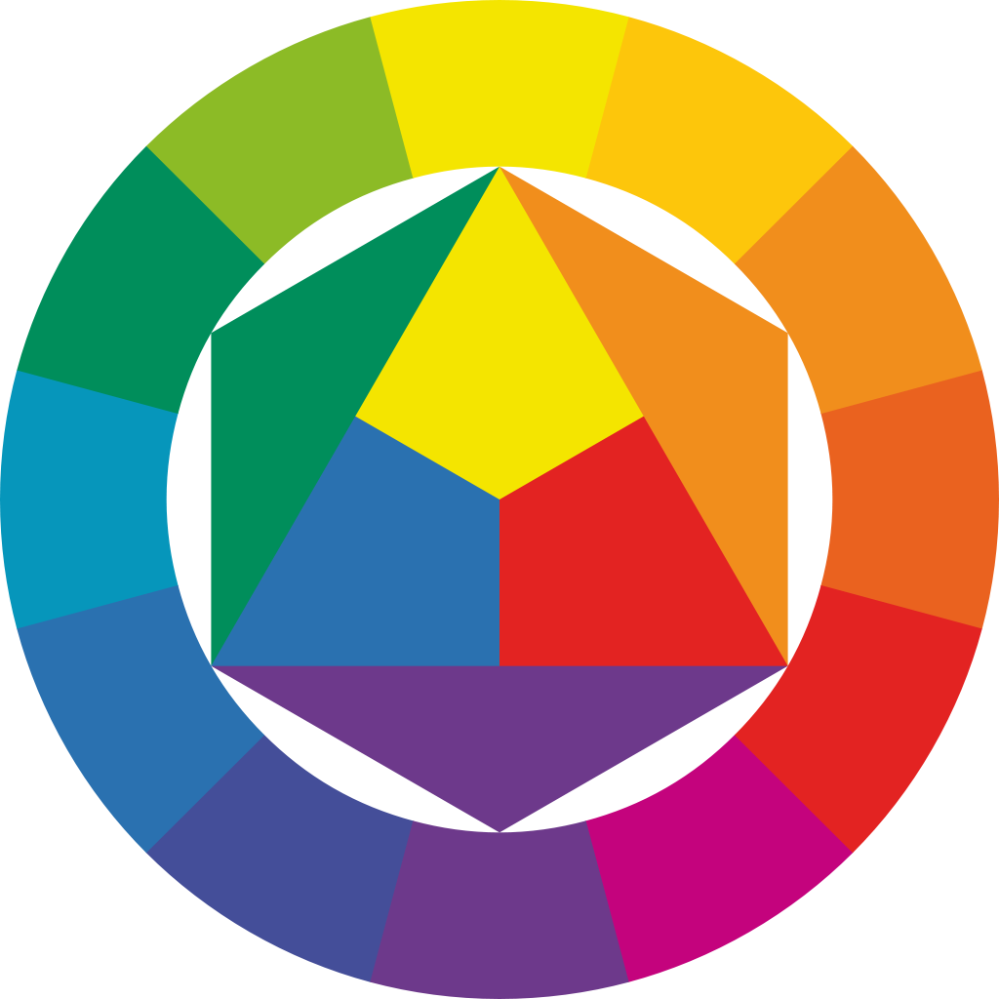
Колір. Теорія кольору.
Колористика. Колірний круг
Розділ 3 § 17
Кольорове коло — абстрактний ілюстративний спосіб відображення безперервності переходів між кольорами.
Сектори кола пофарбовані в різні кольорові тони, які розміщені в порядку розташування спектральних кольорів, причому пурпуровий колір пов'язує крайні (червоний і фіолетовий) кольори.

Slide 16
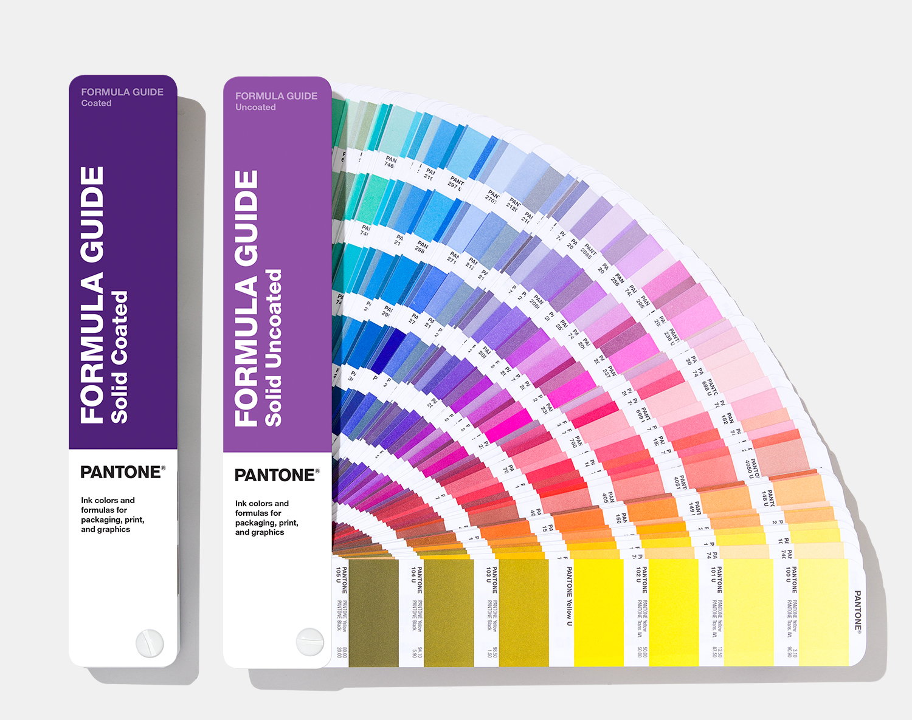
Колір. Теорія кольору.
Колористика. Колірний круг
Розділ 3 § 17
Система відповідності кольорів Pantone — широко розповсюджена система для визначення, ідентифікації та підбору відповідності кольорів.

Slide 17

Психологія кольору
Розділ 3 § 17
Вибираючи колір, слід враховувати його вплив на психічний стан людини. Наведемо характеристики деяких кольорів:
Червоний
Теплий, енергійний, агресивний, збуджуючий, на певний час активізує всі функції організму, піднімає настрій;
Жовтий
Зменшує втомлюваність, стимулює органи зору і нервову систему, сприяє розумовій діяльності та розв'язанню проблем;

Slide 18
Психологія кольору
Розділ 3 § 17
(Продовження) характеристики деяких кольорів:
Зелений
Фізіологічно найсприятливіший для людини, зменшує напругу і заспокоює нервову систему, на тривалий час збільшує працездатність, сприяє критичному і вдумливому підходу до розв'язування проблем, зменшенню кількості помилок під час прийняття рішень;
Блакитний
Знижує більшість фізіологічних функцій організму — пульс, тиск, тонус м'язів, сприяє виникненню відчуття розчарованості та підозрілості.

Slide 19
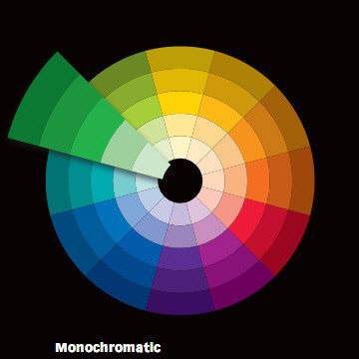
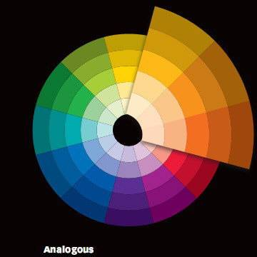
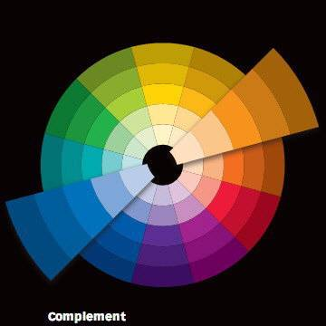
Створення гармонійних колірних поєднань
Розділ 3 § 17
Існує шість основних поєднань кольорів. Кожне з них може дати безконечну кількість різних колірних палітр.
Однобарвне
Аналогічне
Доповнення

Slide 20
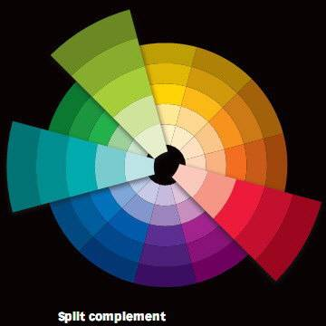
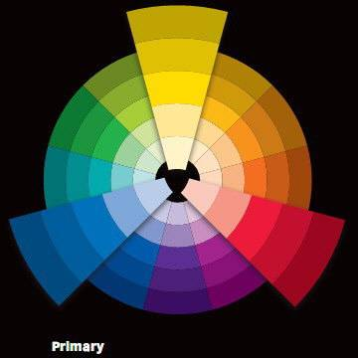
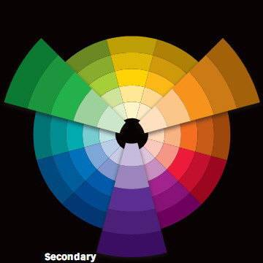
Створення гармонійних колірних поєднань
Розділ 3 § 17
(Продовження…) Основні поєднання кольорів
Розбите доповнення
Основне
Вторинне

Slide 21

Дайте відповіді на запитання
Розділ 3 § 17
Що ви розумієте під поняттям «колір»?
Що ви розумієте під поняттям «колористика»?
Назвіть основні характеристики кольору?
Назвіть три найпоширеніші колірні моделі?
Що ви знаєте про систему Pantone?
Що ви розумієте під поняттям «колірний круг»?

Slide 22

Домашнє завдання
Розділ 3 § 17
Опрацювати теоретичний матеріал з теми уроку

Slide 23
Дякую за увагу!
За навчальною програмою 2018 року
Урок 18

